Slide 1
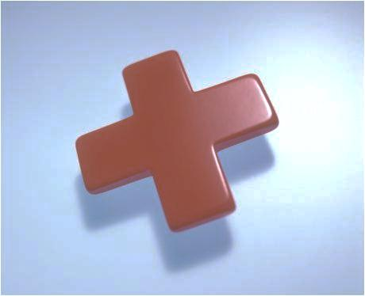
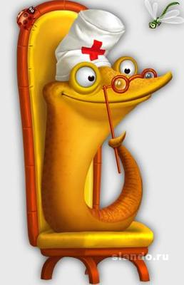
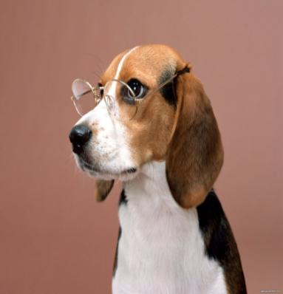
Животные, которые нас лечат
Автор Жукова Л.А.
Учитель биологии
ГБОУ СОШ№770 г.Москва

Slide 2
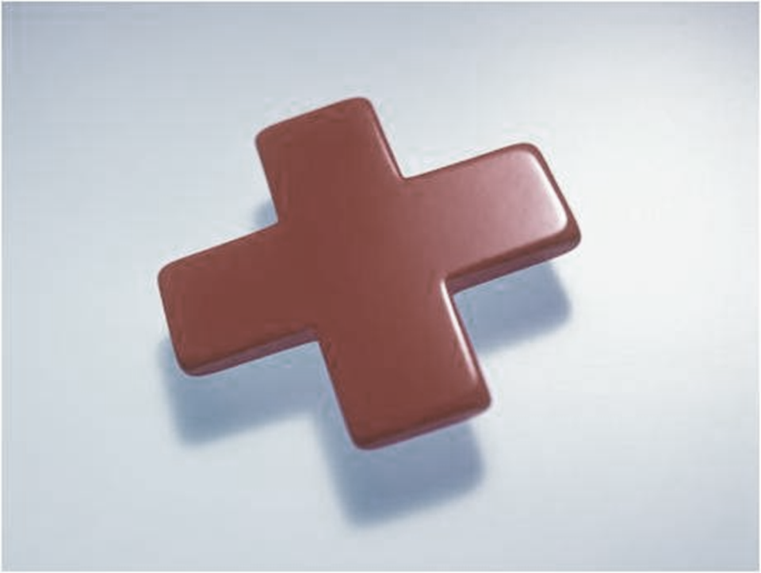
АНИМОТЕРАПИЯ
Анимотерапия- от латинского «анимал»-животное. Лечение с помощью животных было известно ещё со времён Гиппократа,это одно из древнейших направлений в медицине. В наше время время анимотерапия получила большое признание

Slide 3
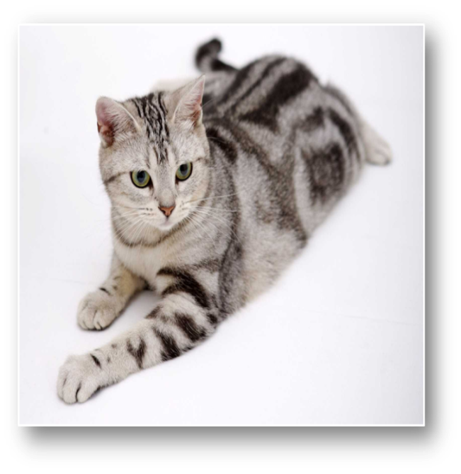
Фелинотерапия
Кошки самые распространённые «целители».Хозяева кошек обращаются к врачам гораздо реже,чем те у кого их нет. Кошки способны избавить человека от боли. Иногда по нескольку часов кошки не отходят от хозяина, пытаясь помочь или предостеречь

Slide 4
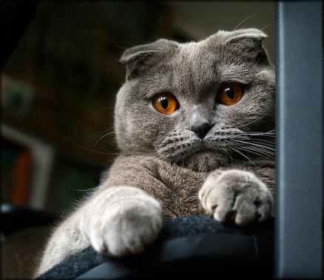
Фелинотерапия
Кошки лечат:
Заболевания сердца,гипертонию,
Мурлыканье и коготки иголочки благотворно воздействуют на переломы,уменьшают боли в суставах.
Активизируют иммуннуюсистему, снимают стресс и усталость,спасают от
одиночества

Slide 5
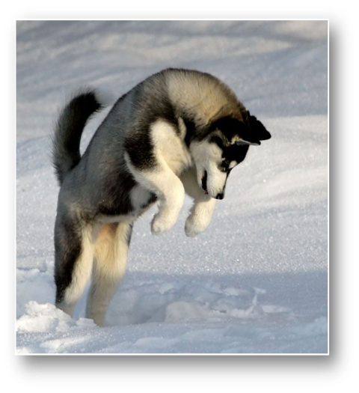
Кинотерапия
Лечение с помощью собак.Собака одна из
Первых стала не только другом, но и
ещё лечащим врачом у человека.Только при полном понимании между хозяином и собакой возникает лечебный эффект.Психологи отмечают,что собаки меняют человека,он становится активным

Slide 6
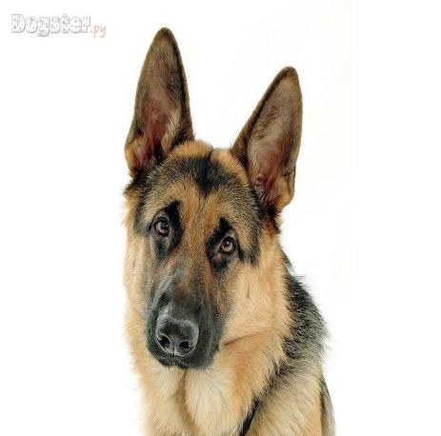
Кинотерапия
Хвостатые доктора помогут при: гиподинамии,связанной с малоподвижным образом жизни,
бессоннице,аутизме , нервном напряжении,
снимает аритмию,слюна собак заживляет раны. Изделия из шерсти собак помогают избавиться от болей в суставах,спине,артритах и артрозах.

Slide 7
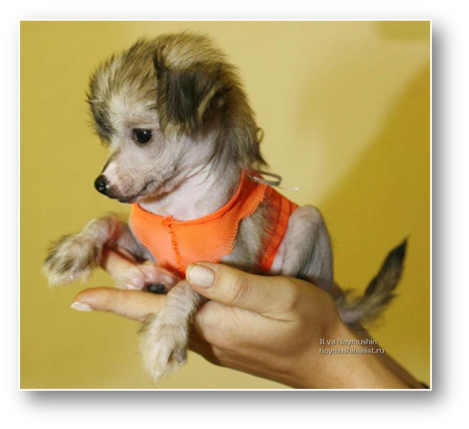
Китайская хохлатая собака.
У этих собачек на туловище нет шерсти,температура тела выше чем у других собак, они имеют мощное биополе. Собачки способны снимать приступы астмы,а также проявление аллергии и кожные заболевания

Slide 8
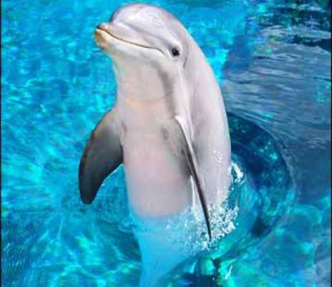
Дельфинотерапия
Лечение с помощью дельфинов.Дельфины чувствуют биополе человека и воздействуют на него энергетически.Основой лечения является ультразвук,который издают эти прекрасные и жизнерадостные животные.Ультразвук дельфинов заменяет медицинский прибор

Slide 9
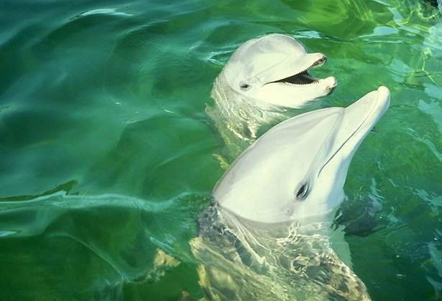
Дельфинотерапия
Ультразвуковые сигналы дельфинов на клеточном уровне усиливают и улучшают внутриклеточный обмен,снимают боль
успешно лечат ДЦП,
аутизм,психические травмы,хроническую усталость и депрессии

Slide 10
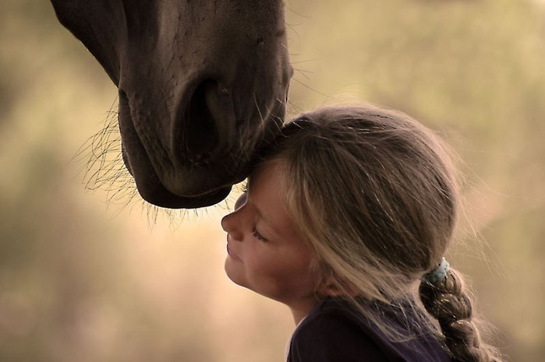
Иппотерапия
Лечение лошадьми
Человек давно дружит с этими животными. Их использовали как тягловое и транспортное средство
В последнее время лошадей стали применять для лечения ДЦП,детского аутизма

Slide 11
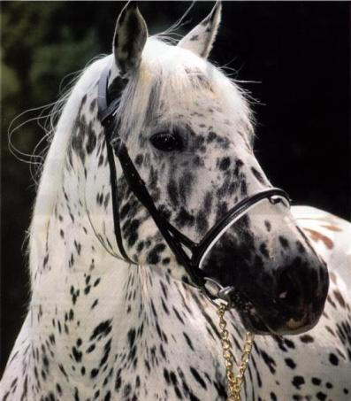
Иппотерапия
Лошади помогают также при нарушении умственного развития и речи детей
Аспекты лечения:
Физиологический и
психоэмоциональный.
Эффект достигается при верховой езде.
Расслабляются и разогреваются мышцы малого таза,ног при этом усиливается кровообращение

Slide 12
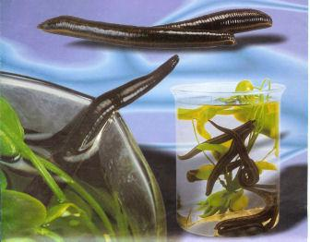
Гирудотерапия
Лечение пиявками
Пиявки- это кольчатые черви. Известно 400 видов. Используются в медицине:
лечебная восточная и
медицинская пиявки.
Медицинская пиявка занесена в Реестр лекарственных средств Российской федерации и является официальным лекарственным средством

Slide 13
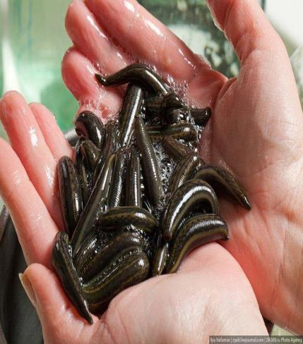
Гирудотерапия
Ценность представляет слюна пиявок, в ней много ценных веществ
Пиявки лечат:
гипертонию,сердечную
недостаточность, атеросклероз сосудов,
тромбофлебиты,астму,
бронхиты,гастриты,
гепатиты,колиты,
артриты, артрозы,
экземы, нейродермит, псориаз

Slide 14
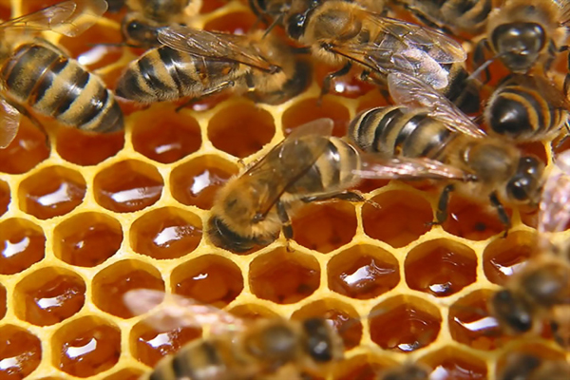
Апитерапия
Лечение с помощью
пчёл и продуктов их
жизнедеятельности.
Человек использует для лечения: мёд, пергу, яд
пчёл-апитоксин,воск,
маточное молочко,
прополис.
В нашей стране апитерапия признана
официально с 1959 года
До революции мёд официально признавался лекарством от простуды и головной боли

Slide 15
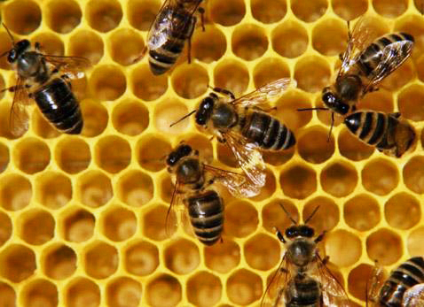
Апитерапия
С помощью ужаливания
пчёл лечат варикозную
болезнь, тромбофлебит,
трофические язвы,
болезни суставов и
позвоночника,артрозы,
артриты. Прополис используется для укрепления иммунитета
Перга-биодобавка со множеством витаминов и микроэлементов
Мёд лечит простуды,
антисептик,успокаивает нервную систему,
заживляет раны

Slide 16
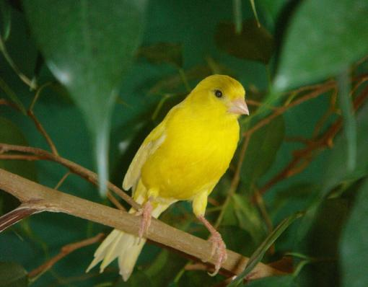
Лечение с помощью жёлтых канареек
Канарейка уже давно является домашним
животным.
Прекрасные песни
жёлтых канареек
снимают нервное
напряжение,
повышают настроение, успокаивают,
отвлекают от
неприятностей. При
неврозах,депрессии
полезно сидеть у клетки
пернатого друга и
слушать мелодичную
трель

Slide 17
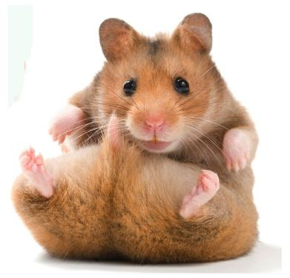
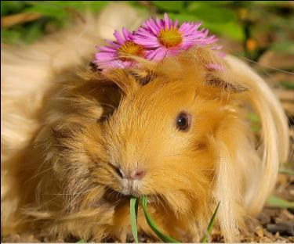
Лечение с помощью грызунов
Общение с хомячками и
Морскими свинками
помогает неуверенным в себе людям,проходит замкнутость,неуверенность в себе,люди становятся более общительными. При тактильном контакте расслабляется мускулатура рук,снижается тревожность

Slide 18
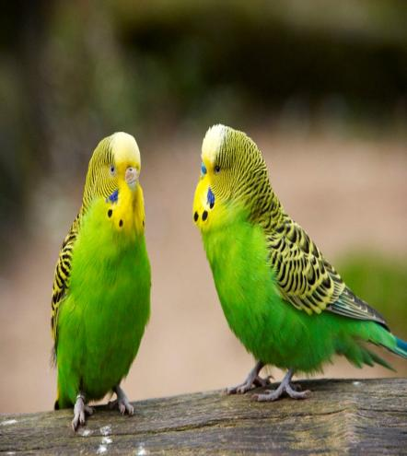
Лечение с помощь попугаев
Попугаи являются
хорошими психотерапевтами.
Наблюдать и слушать
их чириканье можно
бесконечно долго.
Это благотворно
влияет на нервную
систему: человек успокаивается,
отвлекается от неприятностей,
улучшается настроение

Slide 19
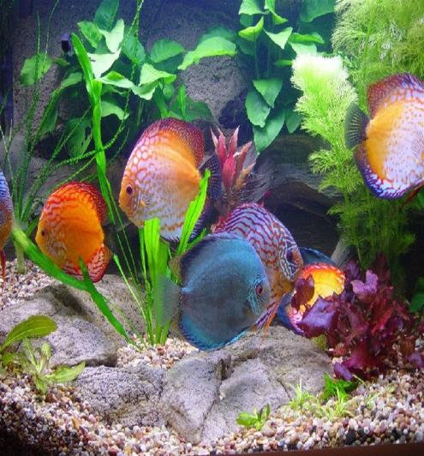
Кенгуротерапия
Аквариумных рыбок врачи советуют заводить людям страдающим неврозами и депрессиями.
Наблюдение за рыбками поможет
отвлечься и успокоиться. Кроме того, вода аквариума
увлажняет воздух, делая его более полезным.
Аквариумные рыбки крайне полезны людям при астме и частыми простудами

Slide 20


Вывод:
Животные доставляют нам не только радость
общения, но и являются прекрасными докторами .Будьте добры к своим питомцам, они ещё не раз придут к вам на помощь, вылечат вас от разных болезней и даже спасут вашу жизнь, принимая на себя потоки пагубной энергии. Они любят нас без всяких условий и готовы отдать за нас жизнь.
ЛЮБИТЕ И ЖАЛЕЙТЕ ИХ !

